Slide 1


Riesgo de mortalidad por cáncer en Zonas de Sacrificio Ambiental, análisis comparativo y de tendencias (Nº asignado 1389)
Matías Tapia Campos
Cristóbal Ruiz-Tagle Osses
Magíster en Salud Pública y Planificación Sanitaria
Escuela de Salud Pública
Universidad Mayor

Slide 2

Introducción
Zonas de Sacrificio Ambiental
Alta carga de contaminación industrial
ZSA en Chile
Tocopilla, Mejillones, Huasco, Puchuncaví, Quintero y Coronel
Impactos en la salud
Escasa evidencia que muestra mayores tasas de Cáncer, tendencias en la mortalidad desconocidas
Materiales y Métodos

Slide 3
Materiales y métodos
Tipo de estudio
Ecológico de series temporales a lo largo de 23 años.
Fuentes de datos
Defunciones (DEIS), Población (INE), IDSE (OCHISAP)
Análisis
Ajuste indirecto -> RME
Regresión de Cuasi-Poisson -> RR
Analisis Joinpoint -> Tendencias y test de paralelismo
Materiales y Métodos

Slide 4
Resultados
Resultados

Slide 5
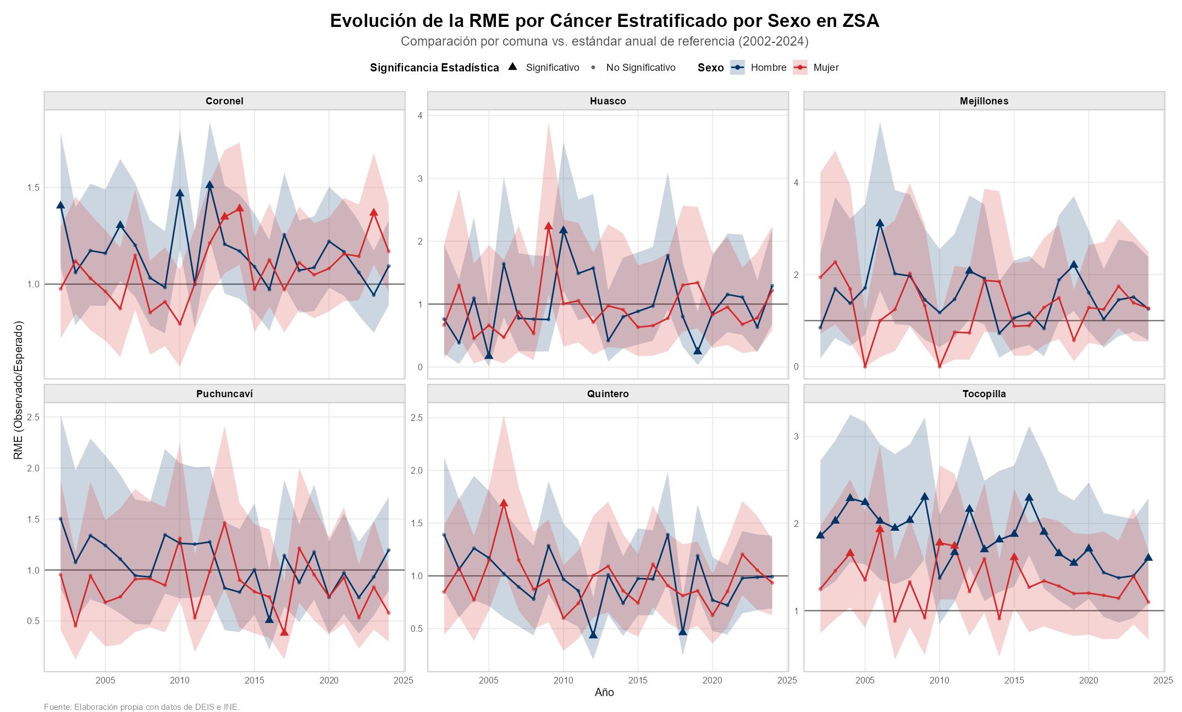
Resultados

Slide 6
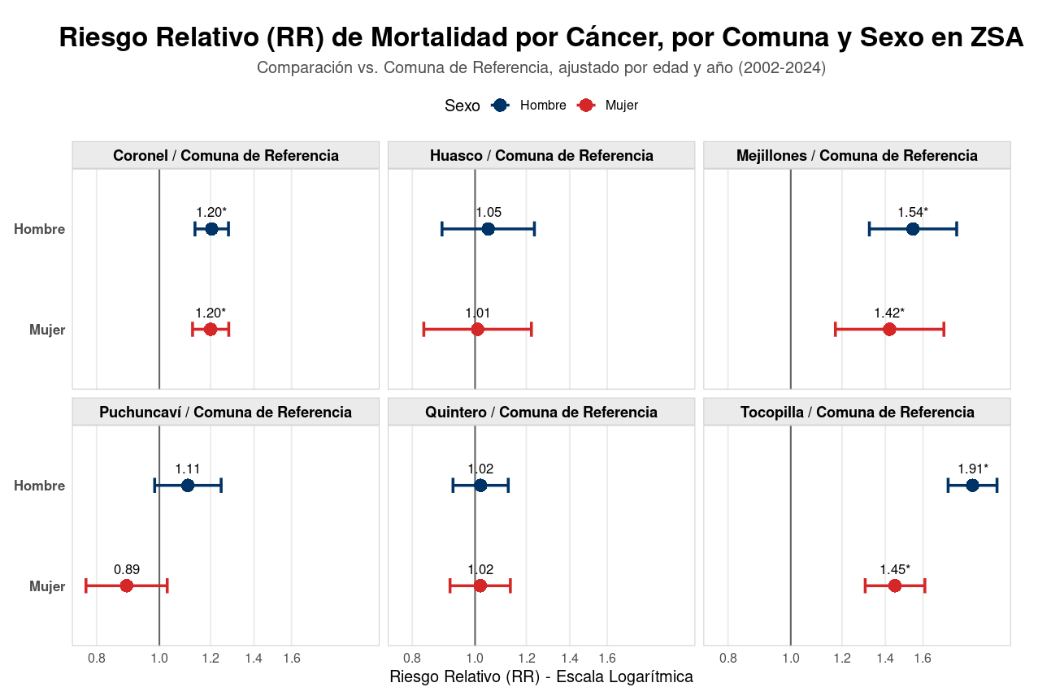

Slide 7
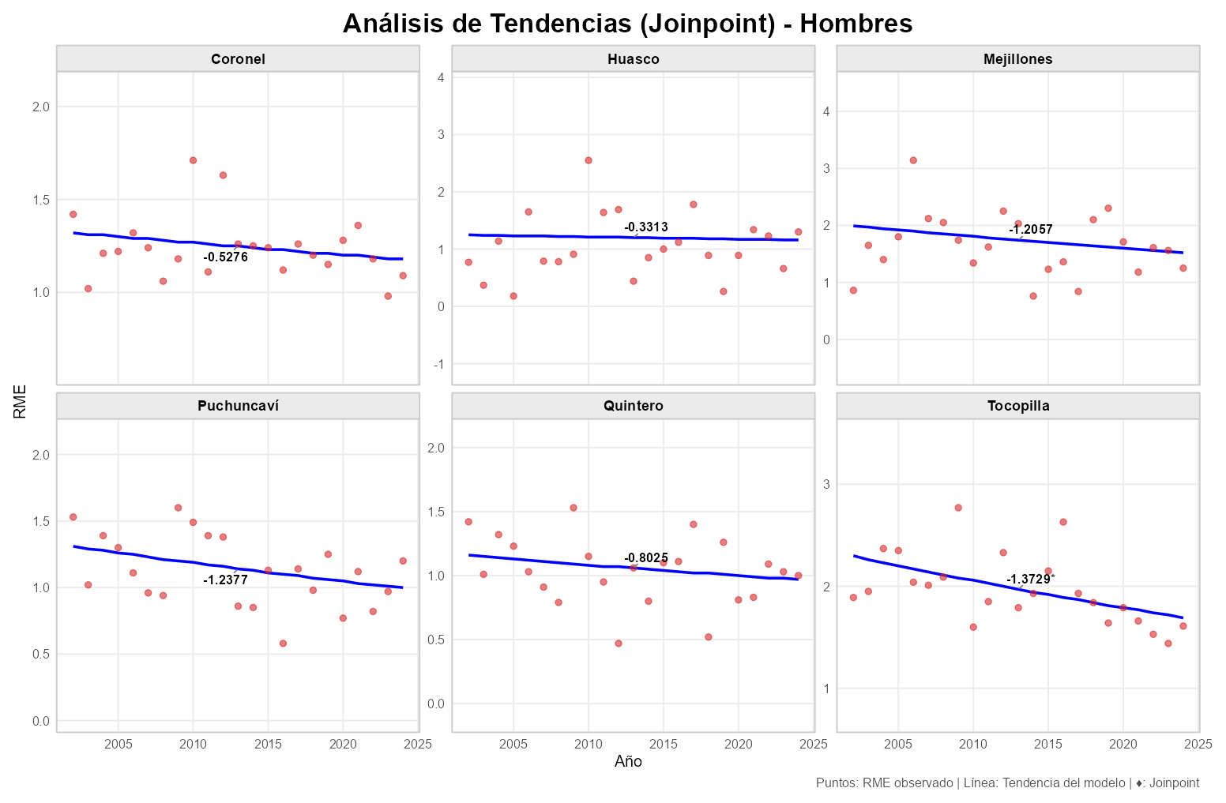

Slide 8
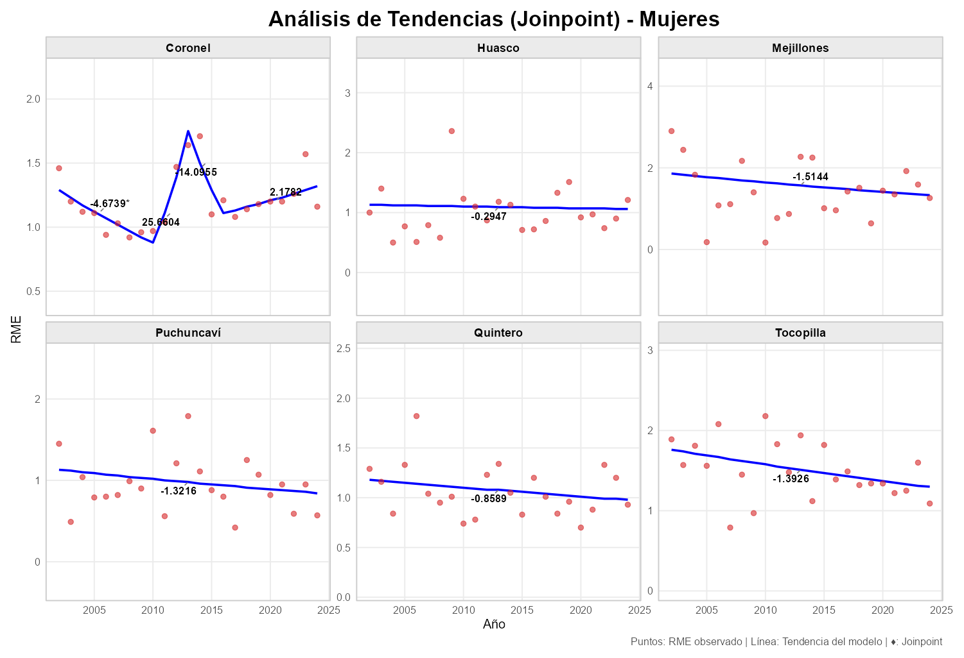

Slide 9
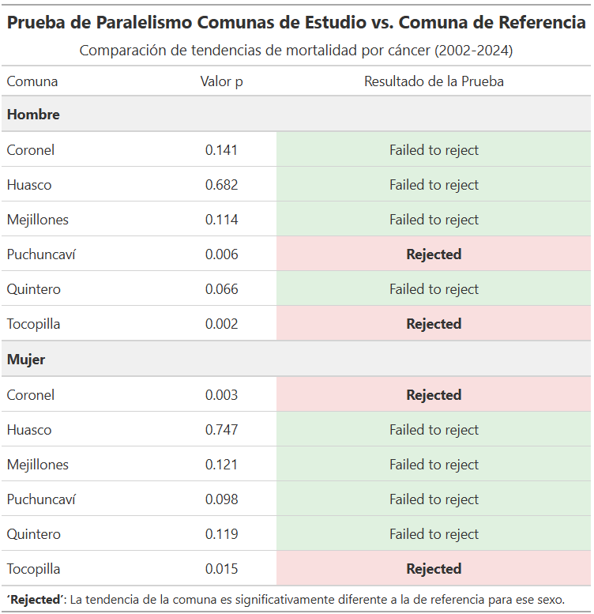
Resultados
Resultados

Slide 10



Conclusión
Riesgo elevado en 3 comunas, destacando Tocopilla
El riesgo es heterogéneo y persistente, patrones específicos para cada comuna y sexo
Evidencia realza necesidad de estudios complementarios y reevaluación de políticas públicas

Slide 11

Referencias

Slide 12


Slide 13
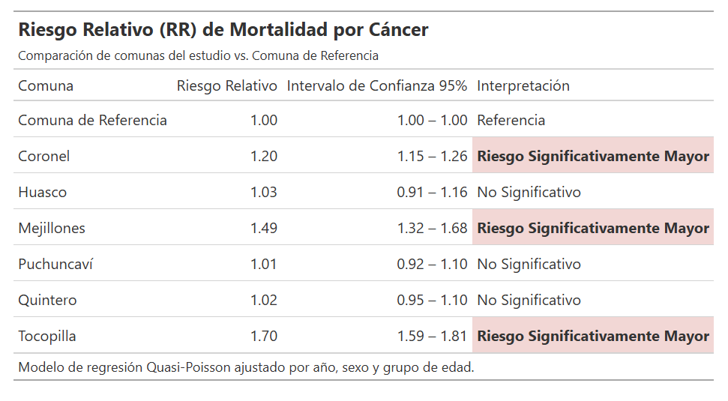
Resultados
Resultados

Slide 14
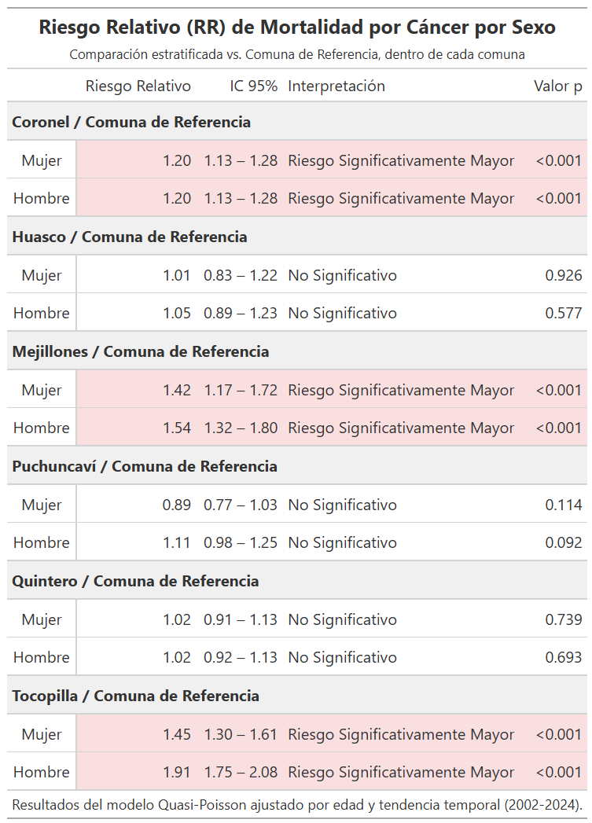
Resultados
Resultados

Slide 15
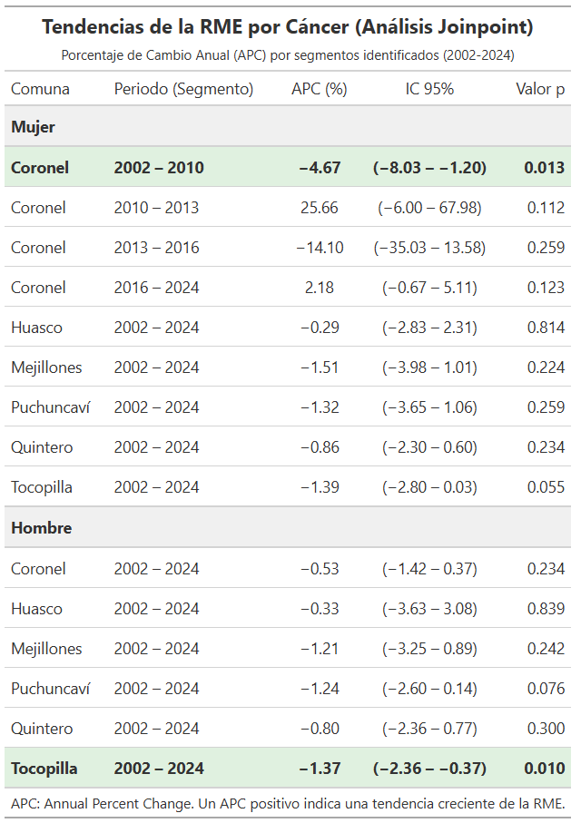
Resultados
Resultados

Slide 16
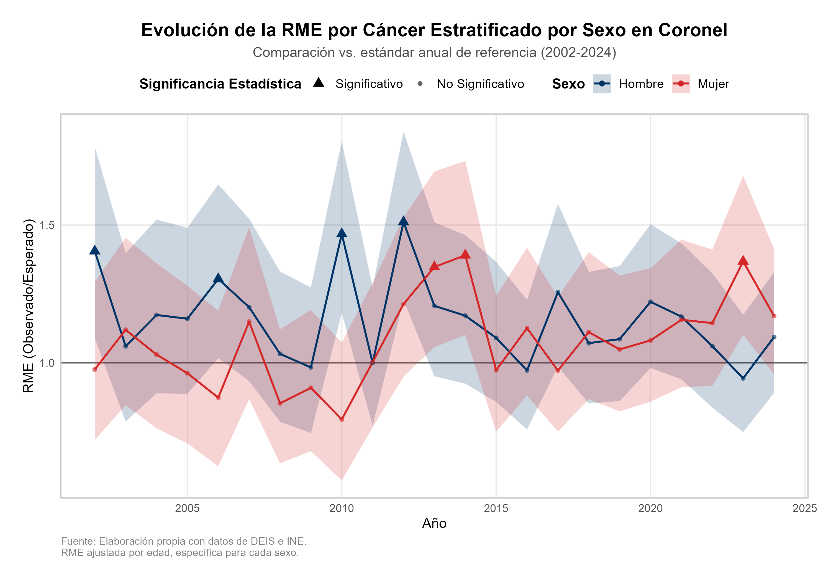

Slide 17
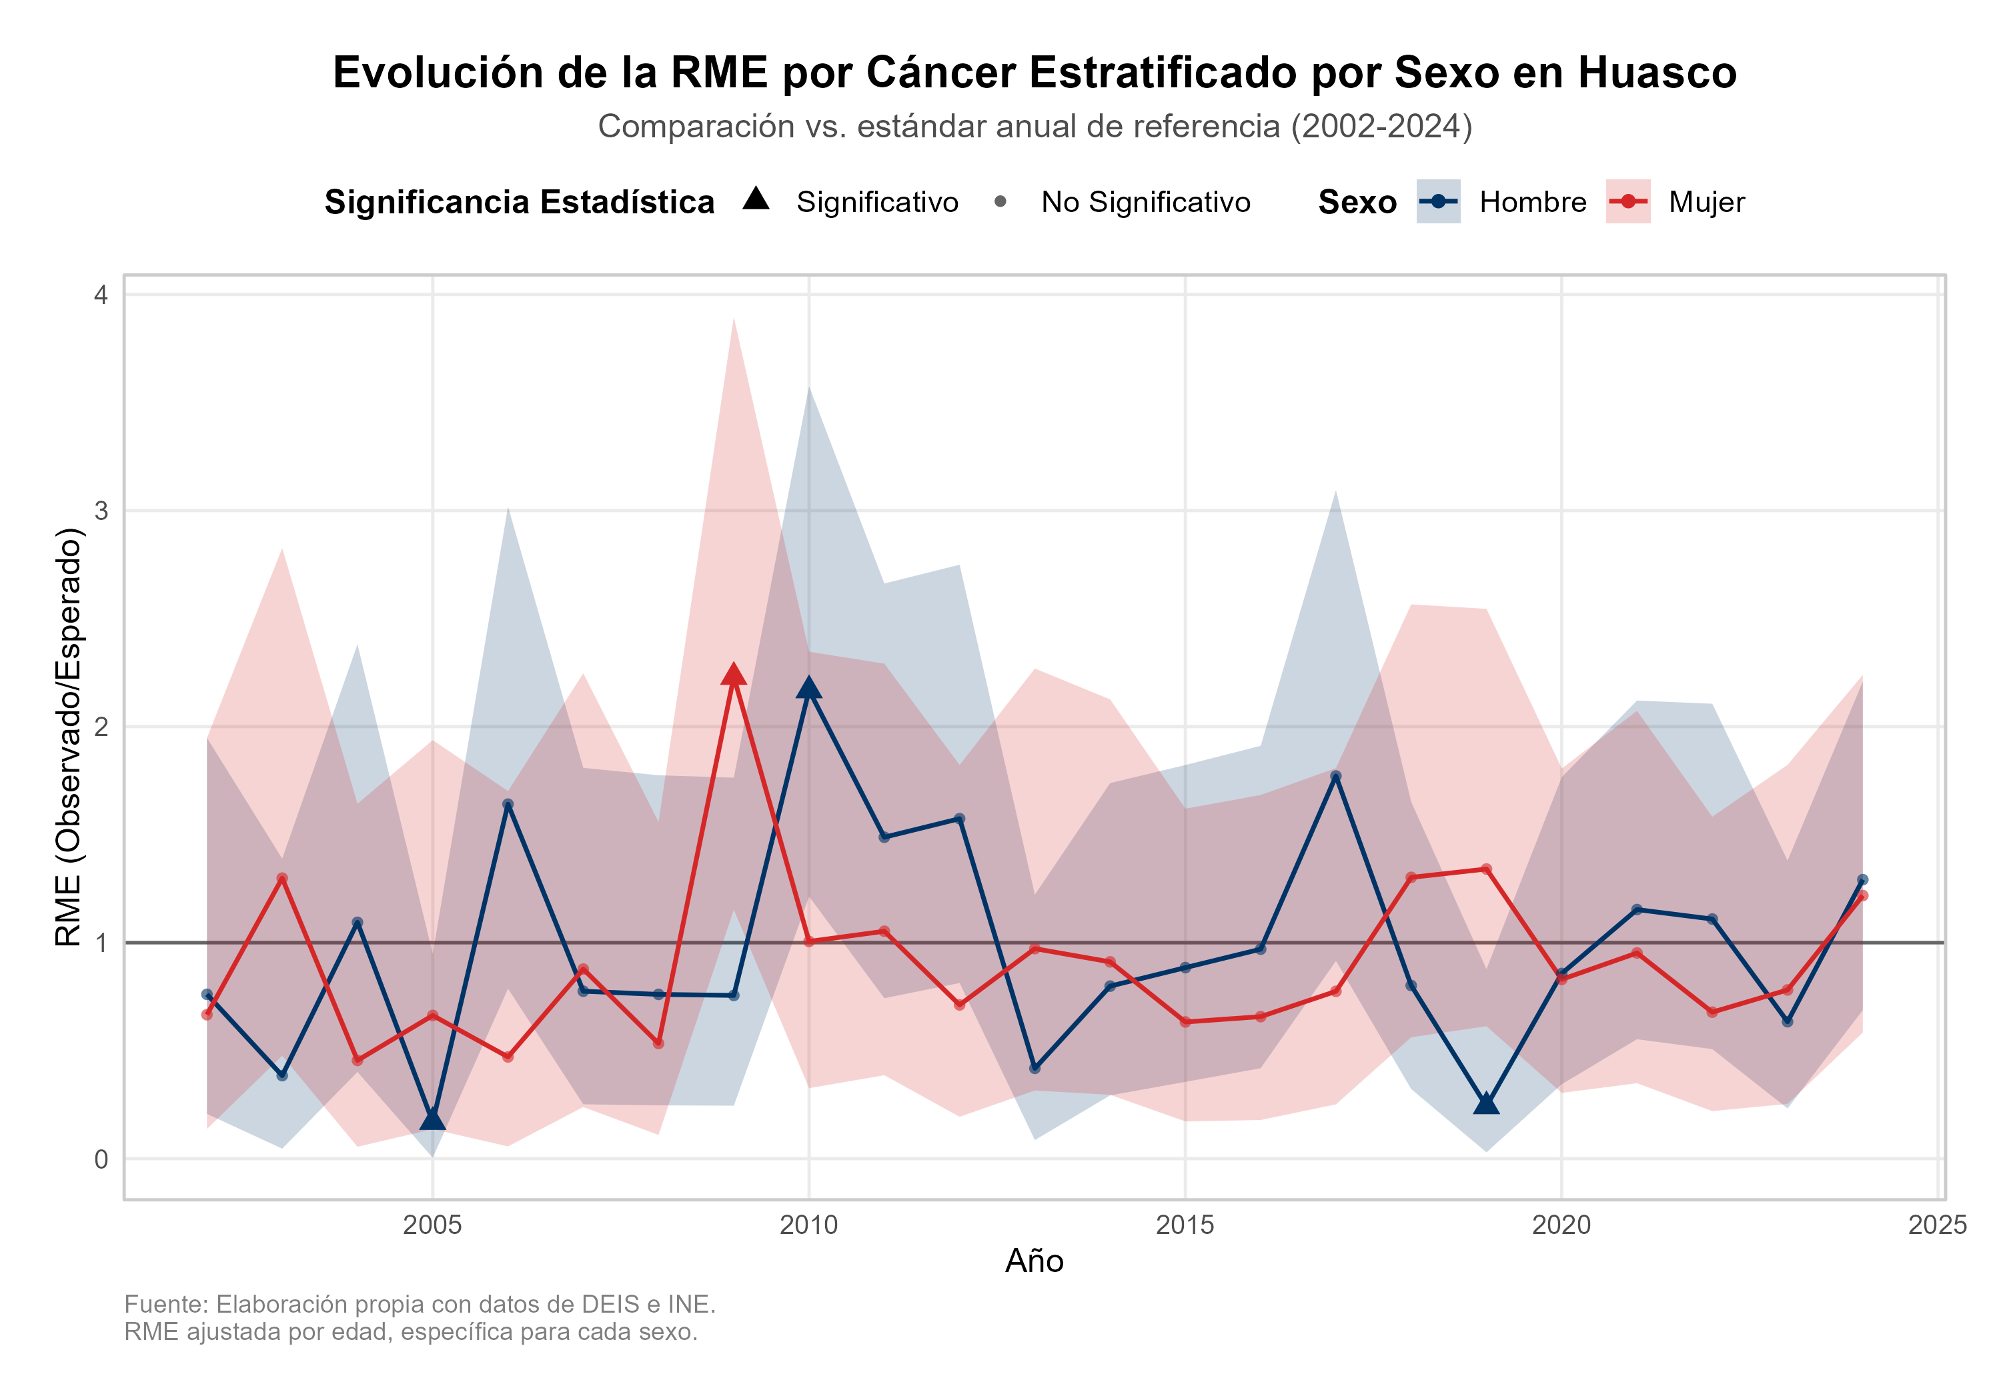

Slide 18
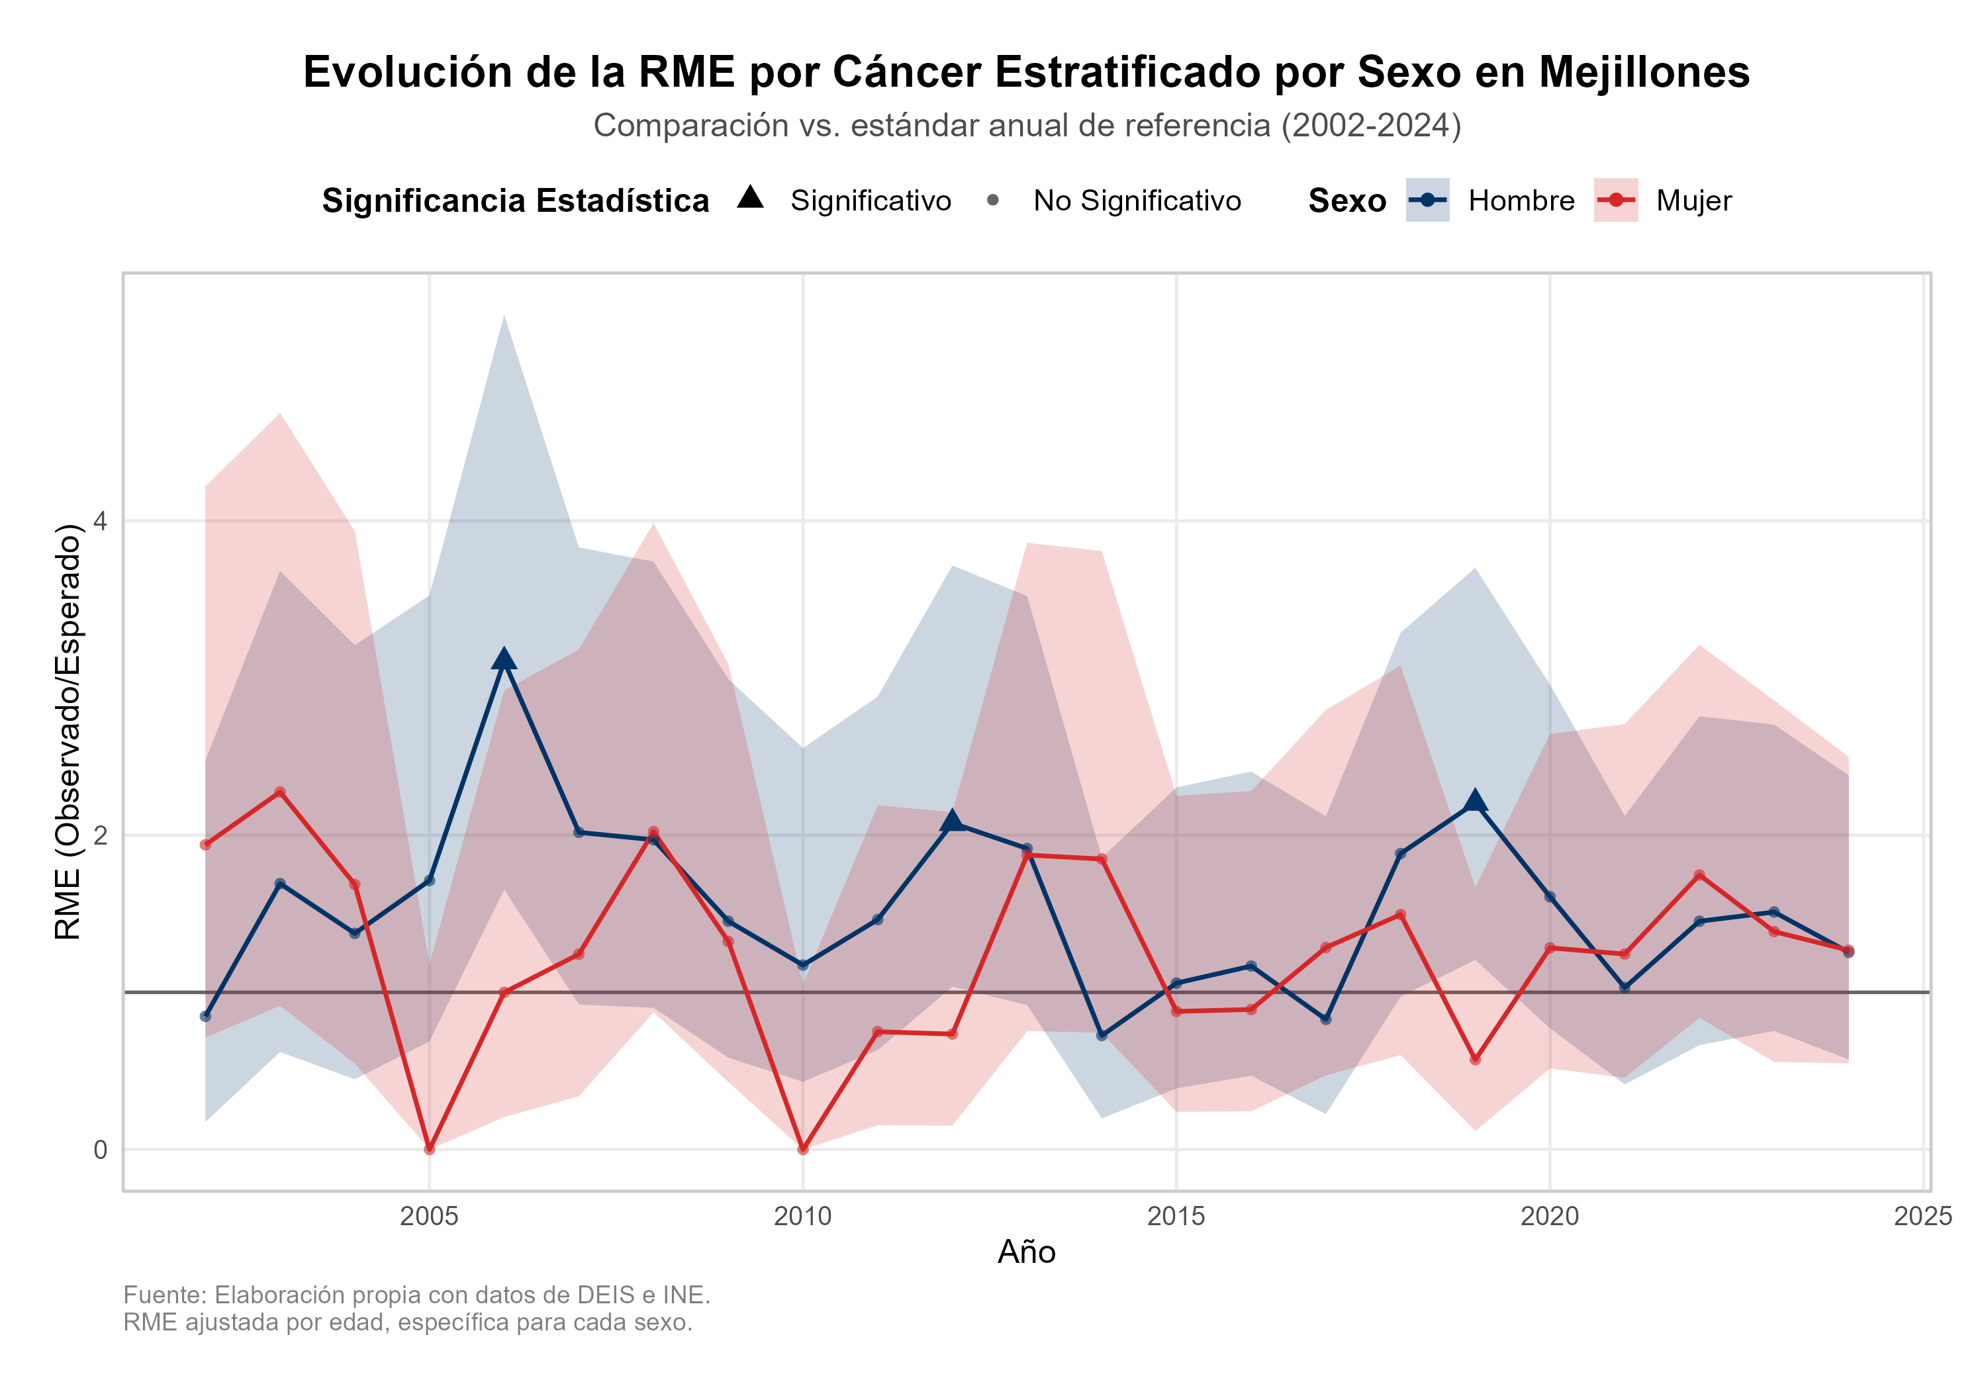

Slide 19
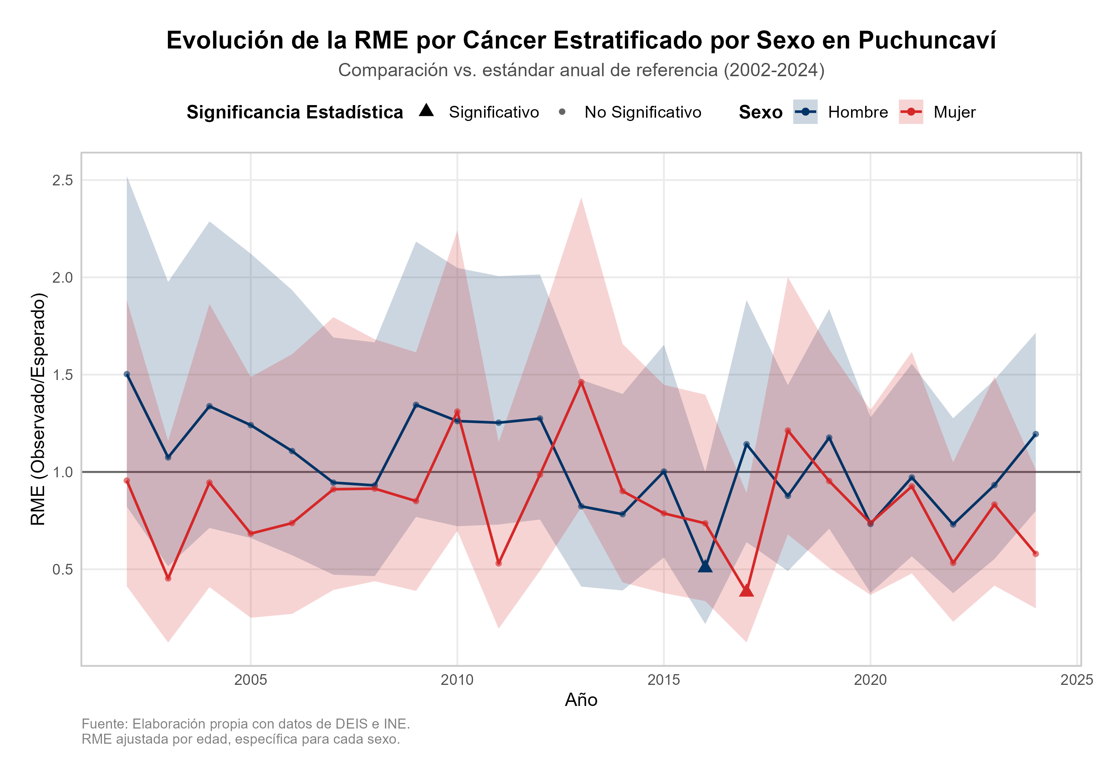

Slide 20
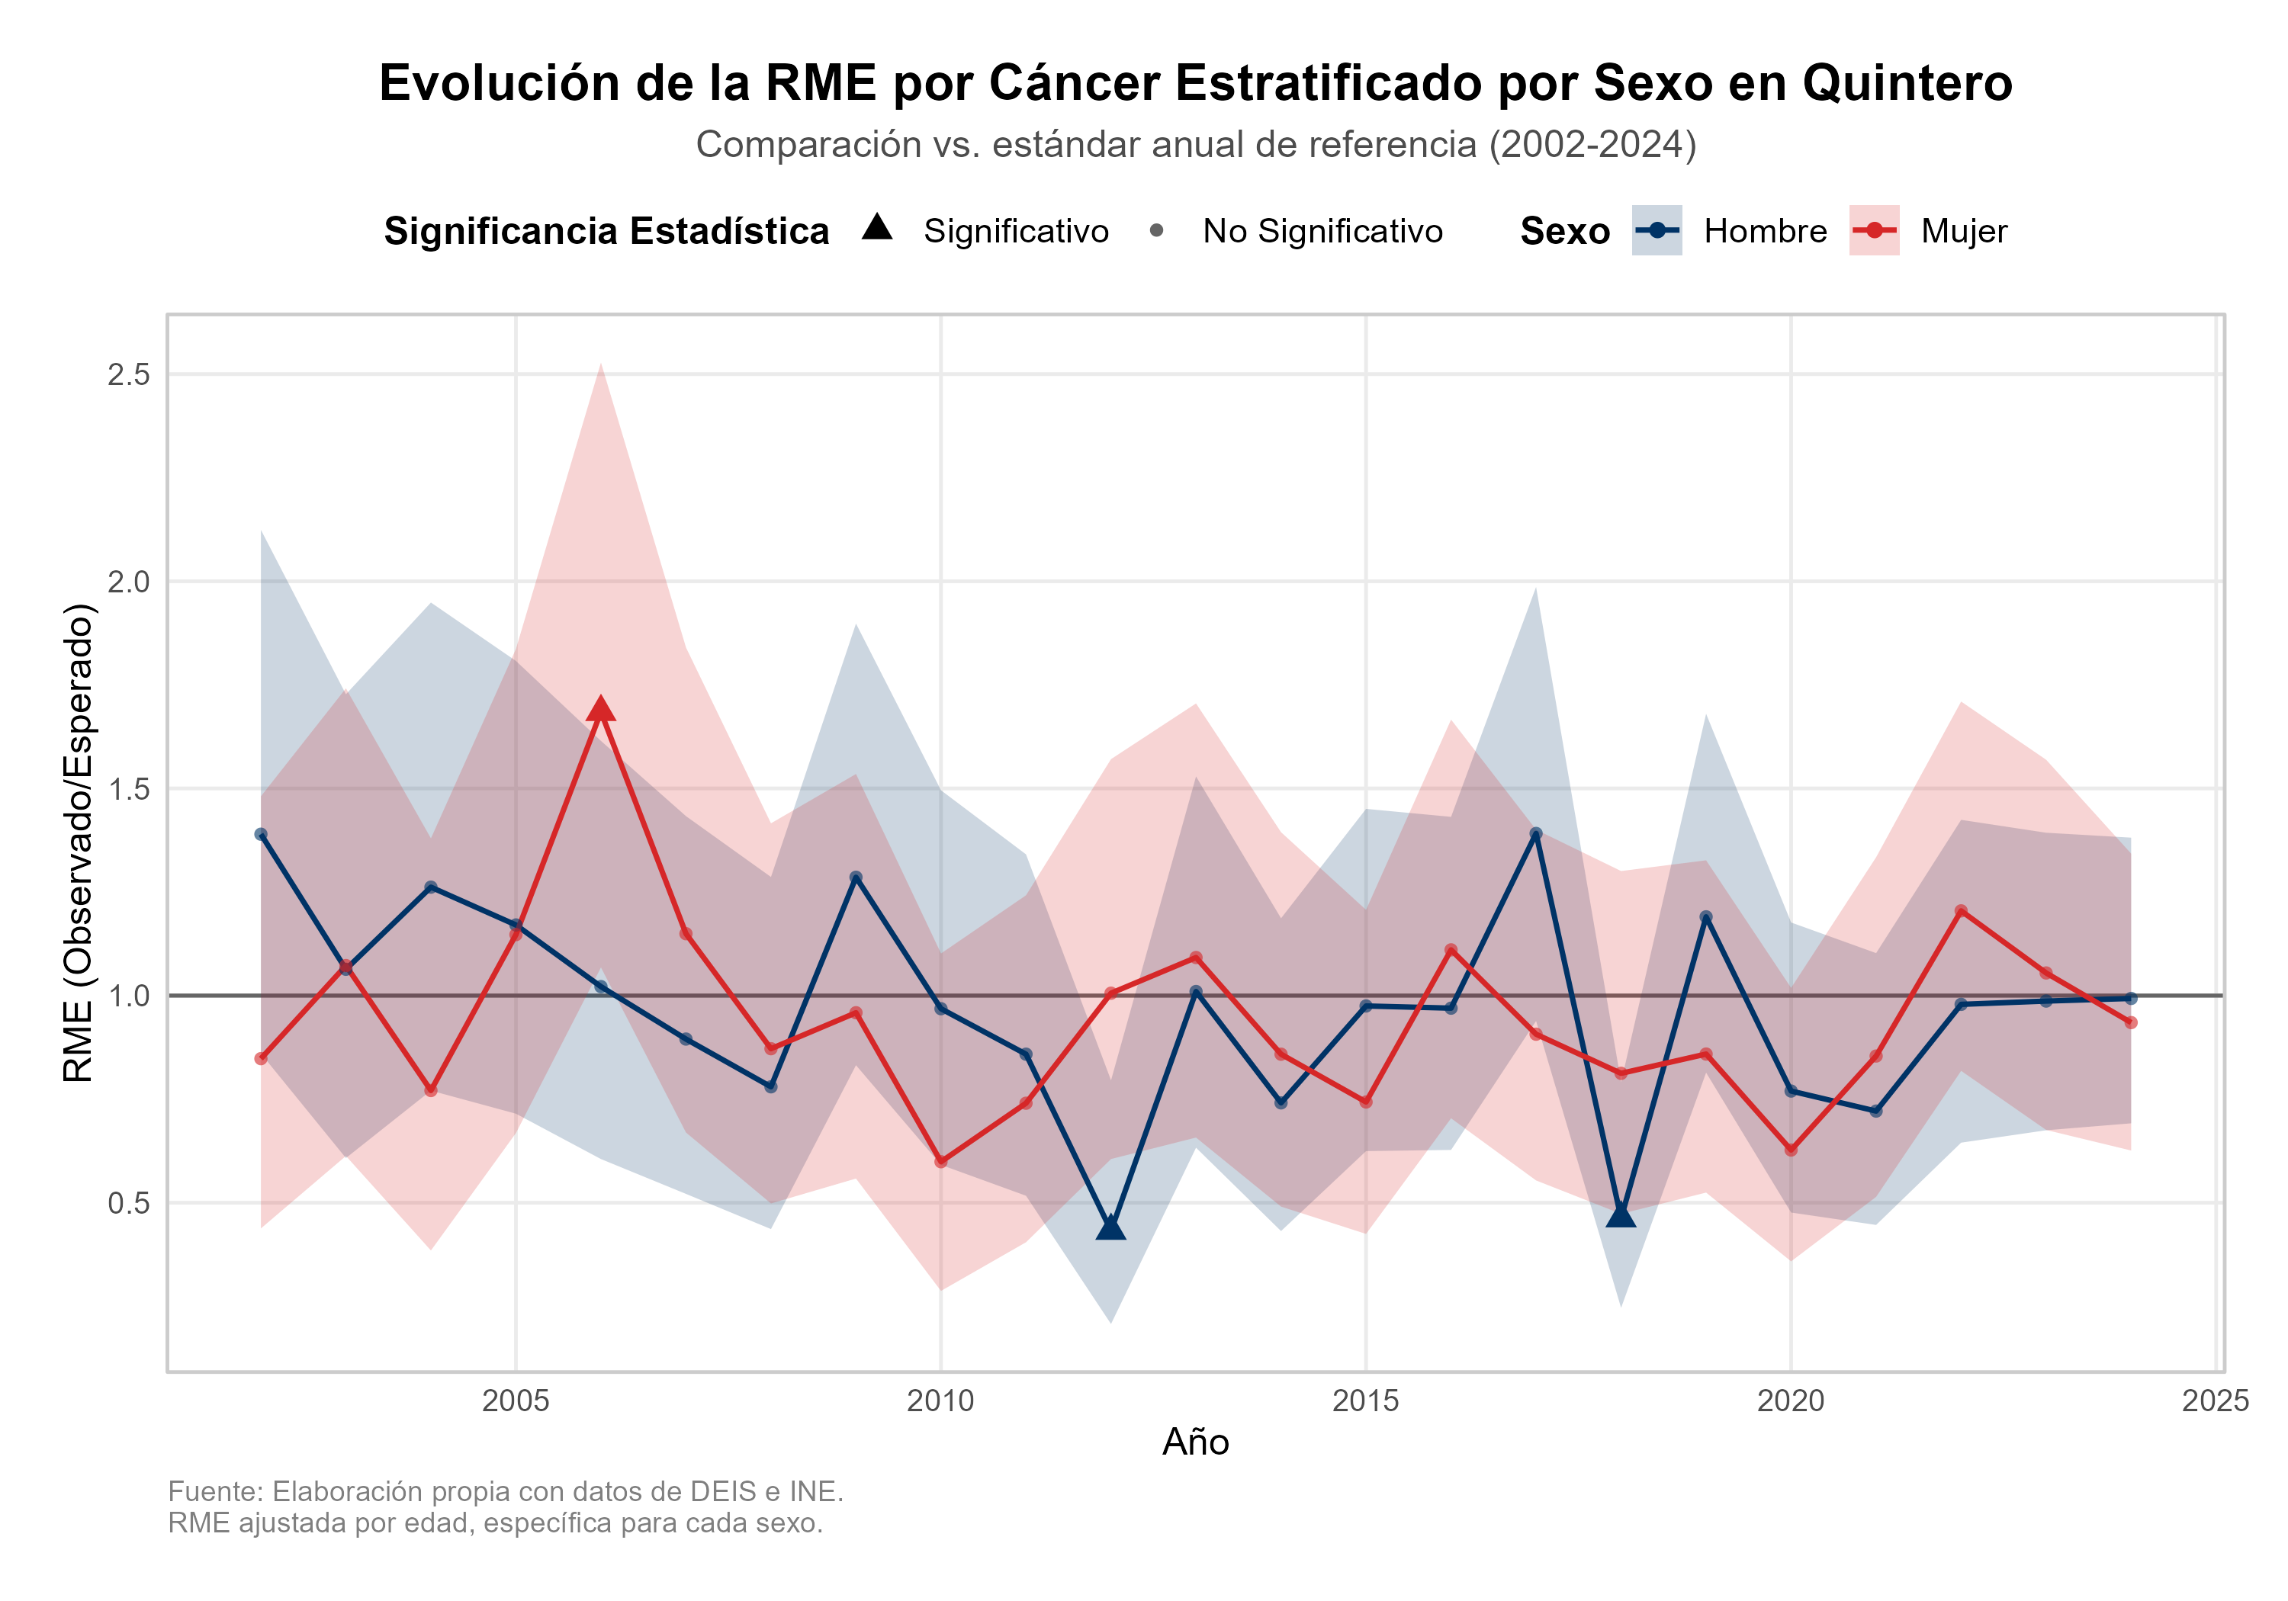

Slide 21
